Slide 1
Несколько классических игр
Разработали краснов андрей и кайдалов руслан

Slide 2
Игры, которые мы добавили в приложение
Змейка
Flappy Bird
Tetris

Slide 3
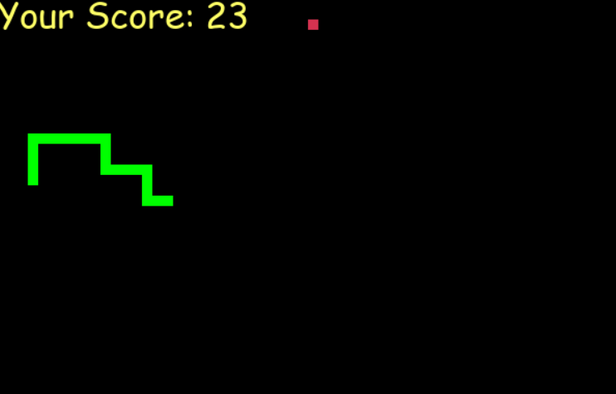
ЗМЕЙКА
Это классическая игра, где игрок управляет змейкой. Когда змейка ест яблоко ее длина увеличивается на 1. Скриншот игры снизу

Slide 4
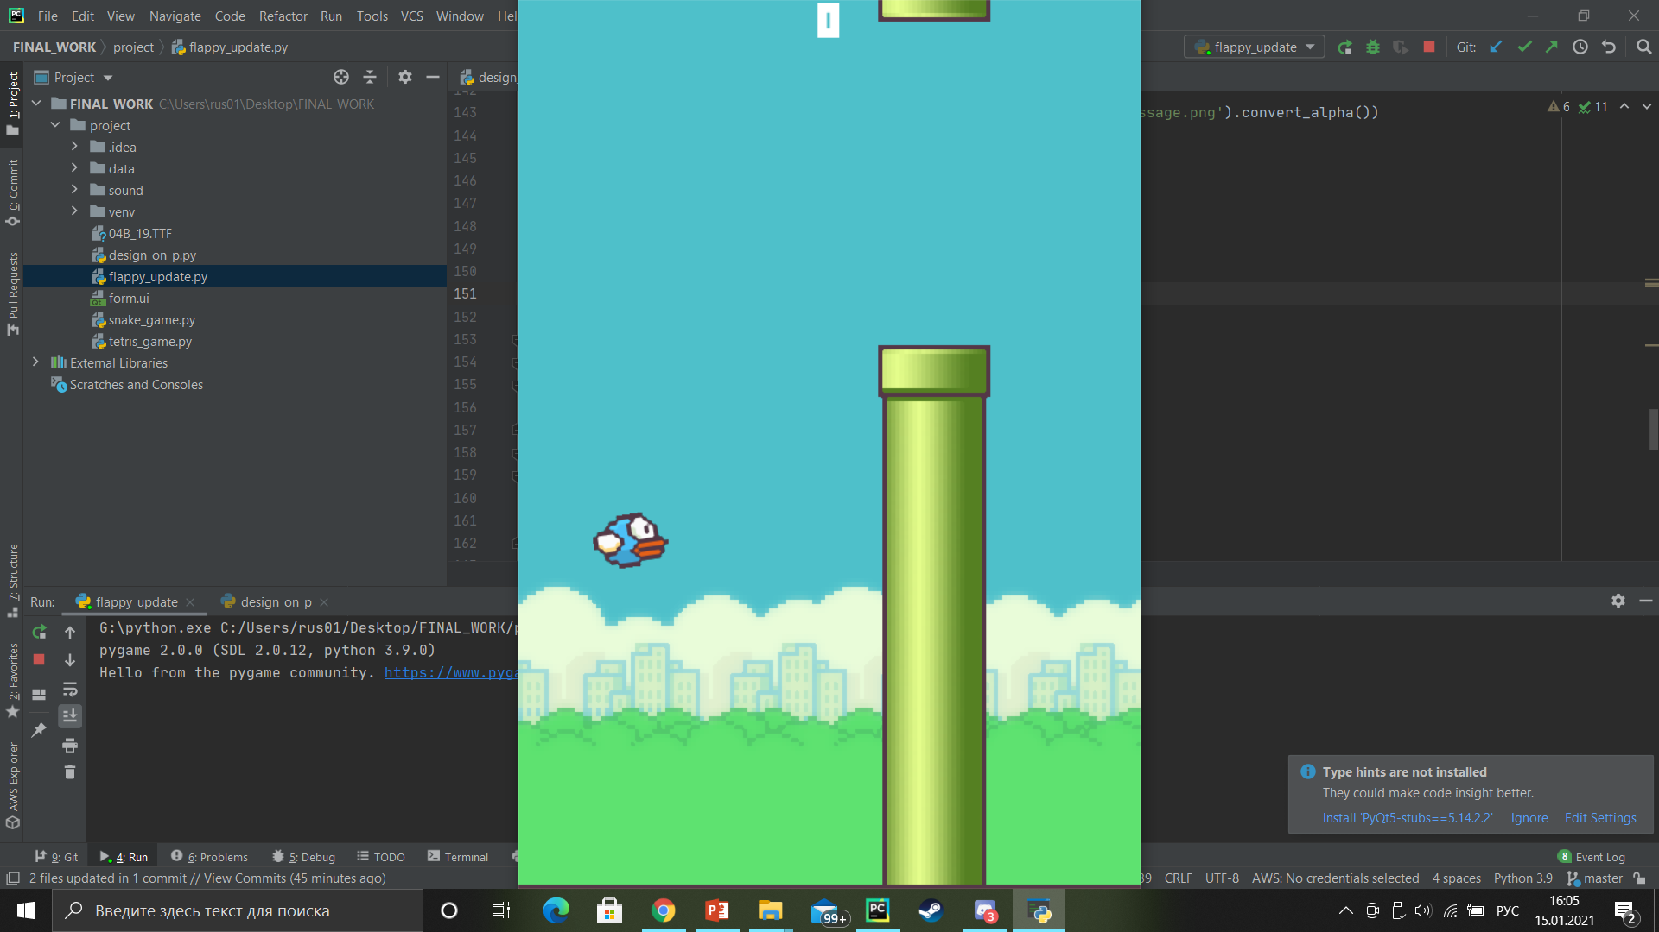
FLAPPY BIRD
Игра, в которой игрок управляет птицей, которая должна пролетать между трубами, чтобы не столкнуться с ними.

Slide 5
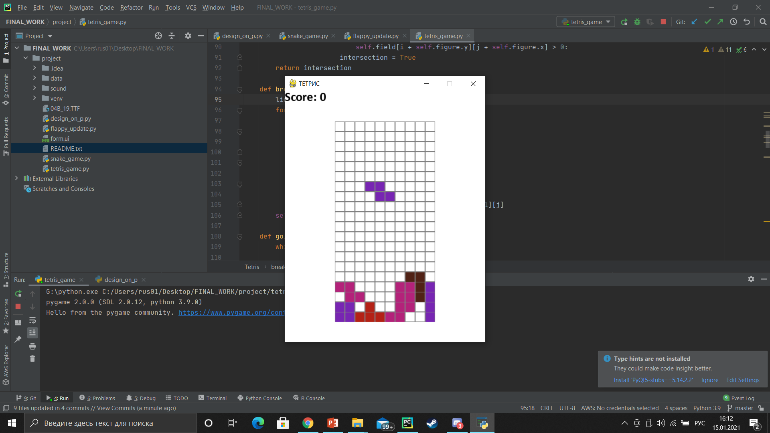
TETRIS
Случайные фигурки тетрамино падают сверху в прямоугольный стакан шириной 10 и высотой 20 клеток. В полёте игрок может поворачивать фигурку на 90° и двигать её по горизонтали. Также можно «сбрасывать» фигурку, то есть ускорять её падение, когда уже решено, куда фигурка должна упасть. Фигурка летит до тех пор, пока не наткнётся на другую фигурку либо на дно стакана.

Slide 6
ИСПОЛЬЗОВАННЫЕ БИБЛИОТЕКИ
PyQT 5
Pygame
Random
Cryptography
Sys
OS
Subprocess

Slide 7
ПРОЦЕСС СОЗДАНИЯ
Генерация идеи
Выбор способов создания проекта
Поиск информации в Интернете
Создание дизайна
Совмещение всех частей проекта воедино
Финальная полировка

